Slide 1
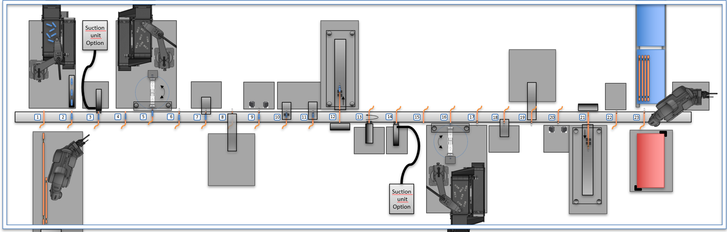
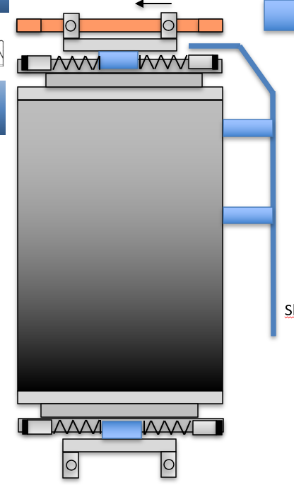
Anfrage Lineartaktsystem
Hub 300mm
Gewichte der Teile und Vorrichtungen 3,2 kg
Zeit für das Verfahren <=0,8s
Gesamt Taktzeit 6s
Einbaulage: Kette vertikal
Länge: 21 Aufnahmen auf der geraden
Positioniergenauigkeit: ±0,15mm
Anlagennutzung: 3-Schichtig / 250 Tage pro Jahr
Technische Verfügbarkeit 99,9%
Anlagenkonzept Draufsicht:
Seitenansicht:

